Slide 1
Modelo Integrado de Planeación y Gestión
Análisis línea base versión 2
Sector
Tecnologías de la Información y las Comunicaciones
Mayo de 2018

Slide 2
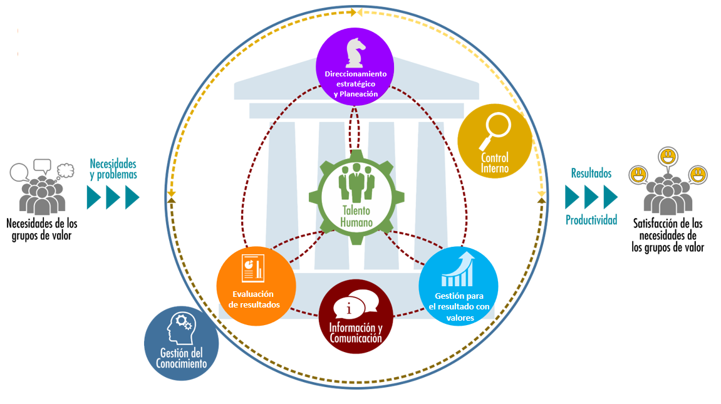
Según Decreto 1499 del 11 de septiembre de 2017, se habilita el nuevo Modelo Integrado de Planeación y Gestión, sobre el cual se presenta la evaluación oficial-DAFP

Slide 3
Agenda
Apertura
Metodología de la sesión
Presentación asesores de política
Análisis resultados del sector
Presentación por entidad
Recomendaciones generales para el sector
Compromisos
Cierre

Slide 4
Metas Sinergia PND 2014-2018 (corte 31-Diciembre-2017)
PLANEACIÓN INSTITUCIONAL

Slide 5
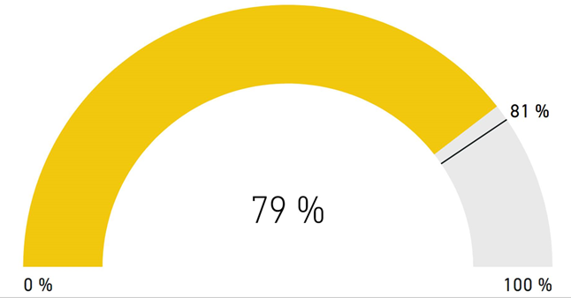
Balance SINERGIA diciembre 2017
Indicadores por estado de cumplimiento
Meta cumplimiento 2017
80%
Porcentaje alcanzado
2014
2018
Total 42 indicadores

Slide 6
Línea base MIPG versión II
METODOLOGÍA
Se consideraron los datos contenidos en los Informes de Gestión y Desempeño Institucional para establecer comportamientos y focos de atención con el objetivo de definir acciones encaminadas a un avance integral con respecto a Modelo Integrado de Planeación y Gestión.

Slide 7
Diagnóstico sector por dimensiones
Índice de Desempeño Institucional | 84,8 | 77,1 | 81,5 | 78,8 | 95,4 | 73,4
Talento Humano | 79,7 | 80,1 | 78,8 | 76,4 | 80,7 | 73,4
Direccionamiento Estratégico y Planeación | 84,6 | 79,4 | 80,0 | 76,6 | 94,0 | 70,0
Gestión para Resultados con Valores | 86,2 | 78,4 | 83,2 | 81,7 | 93,1 | 69,5
Evaluación de Resultados | 83,2 | 78,0 | 79,4 | 75,0 | 93,6 | 73,6
Información y Comunicación | 85,0 | 77,9 | 80,8 | 81,9 | 95,4 | 72,2
Gestión del Conocimiento | 83,0 | 76,2 | 75,7 | 73,6 | 90,8 | 69,2
Control Interno | 84,2 | 76,1 | 82,0 | 77,8 | 96,8 | 73,4
Referente
Quintil 3
Quintil 4 y 5
Quintil 1 y 2

Slide 8
Diagnóstico sector dimensiones – Foco de Atención
Índice de Desempeño Institucional |  | 77,1 |  |  |  | 73,4
Talento Humano |  |  |  | 76,4
Direccionamiento Estratégico y Planeación |  | 79,4 |  | 76,6 |  | 70,0
Gestión para Resultados con Valores |  |  |  |  |  | 69,5
Evaluación de Resultados |  |  |  | 75,0 |  | 73,6
Información y Comunicación |  | 77,9 |  |  |  | 72,2
Gestión del Conocimiento |  |  |  | 73,6 |  | 69,2
Control Interno |  | 76,1 |  | 77,8 |  | 73,4
Quintil 3
Quintil 1 y 2

Slide 9
Diagnóstico sector políticas
Índice de Planeación Institucional | 81,8 | 81,1 | 75,5 | 74,7 | 89,6 | 70,2
Índice de Integridad | 84,5 | 76,7 | 81,7 | 84,2 | 97,9 | 80,2
Índice Transparencia, Acceso a la Información y lucha contra la Corrupción | 82,9 | 75,3 | 81,6 | 82,8 | 93,4 | 76,5
Índice de Fortalecimiento Organizacional y Simplificación de Procesos | 81,8 | 70,4 | 83,9 | 83,5 | 85,1 | 79,2
Índice de Servicio al Ciudadano | 78,3 | 72,3 | 77,1 | 80,5 | 80,8 | 71,6
Índice de Participación Ciudadana en la Gestión Pública | 83,4 | 77,3 | 80,7 | 85,0 | 95,4 | 76,2
Índice de Racionalización de Trámites | 70,3 |  | 73,5 | 73,3 | 75,2
Índice de Gestión Documental | 81,7 | 73,4 | 82,0 | 80,6 | 89,9 | 76,1
Índice de Gobierno Digital | 85,4 | 78,6 | 79,0 | 77,5 | 91,8 | 69,3
Índice de Seguridad Digital | 78,2 | 75,3 | 78,6 | 73,7 | 82,6 | 73,3
Índice de Seguimiento y Evaluación del Desempeño Institucional | 83,8 | 75,4 | 79,5 | 76,6 | 94,0 | 74,1
Referente
Quintil 3
Quintil 4 y 5
Quintil 1 y 2

Slide 10
Diagnóstico sector políticas-Foco de Atención
Índice de Planeación Institucional |  |  | 75,5 | 74,7 |  | 70,2
Índice de Integridad
Índice Transparencia, Acceso a la Información y lucha contra la Corrupción |  | 75,3
Índice de Fortalecimiento Organizacional y Simplificación de Procesos |  | 70,4
Índice de Servicio al Ciudadano |  | 72,3 |  |  |  | 71,6
Índice de Participación Ciudadana en la Gestión Pública
Índice de Racionalización de Trámites | 70,3 |  | 73,5 | 73,3
Índice de Gestión Documental |  | 73,4
Índice de Gobierno Digital |  | 78,6 |  | 77,5 |  | 69,3
Índice de Seguridad Digital | 78,2 | 75,3 |  | 73,7 |  | 73,3
Índice de Seguimiento y Evaluación del Desempeño Institucional |  |  |  | 76,6 |  | 74,1
Quintil 3
Quintil 1 y 2

Slide 11
2017
Ministerio de Tecnologías
de la Información y las Comunicaciones
Tel:+57(1) 344 34 60
Edif. Murillo Toro Cra. 8a entre calles 12 y 13, Bogotá, Colombia - Código Postal 111711
www.mintic.gov.co – www.vivedigital.gov.co

Slide 12
Anexo 1 Entidades pares
Consideraciones tenidas en cuenta en la evaluación.

Slide 13
Entidades pares MINTIC
Entidad | Índice de desempeño institucional
Superintendencia de sociedades | 88,3
Instituto colombiano de bienestar familiar | 84,9
Ministerio de tecnologías de la información y las comunicaciones | 84,8
Ministerio de relaciones exteriores | 84,7
Ministerio de educación nacional | 83,9
Departamento administrativo para la prosperidad social | 83,9
Servicio nacional de aprendizaje | 80,7
Ministerio de salud y protección social | 80,6
Ministerio de hacienda y crédito publico | 80,3
Departamento administrativo nacional de estadística | 79,9
Ministerio del interior | 78,7
Dirección general de la policía nacional 1 | 78,2
Instituto nacional de vías | 78,0
Escuela superior de administración publica | 77,9
Ministerio de vivienda, ciudad y territorio | 77,8
Instituto geográfico Agustín Codazzi | 77,3
Unidad administrativa especial para la atención y reparación integral a las victimas | 77,1
Unidad administrativa especial dirección de impuestos y aduanas nacionales | 76,7
Ministerio de minas y energía | 76,3
Ministerio de defensa nacional | 76,0
Ministerio de transporte | 75,6
Ministerio del trabajo | 74,8
Ministerio de comercio, industria y turismo | 74,7
Ministerio de ambiente y desarrollo sostenible | 73,2
Unidad administrativa especial de aeronáutica civil | 70,8
25 entidades

Slide 14
Entidades pares-ANE
Entidad | Índice de Desempeño Institucional
Agencia del inspector general de tributos, rentas y contribuciones parafiscales | 94,5
Fondo de garantías de instituciones financieras | 84,4
Agencia nacional de defensa jurídica del estado | 83,5
Unidad administrativa especial de organizaciones solidarias | 80,8
Instituto técnico nacional de comercio "simón Rodriguez" | 80,6
Instituto nacional para ciegos | 80,1
Comisión de regulación de energía y gas | 79,4
Instituto nacional para sordos | 79,3
Superintendencia del subsidio familiar | 79,2
Fondo de garantías de entidades cooperativas | 79,1
Agencia nacional inmobiliaria Virgilio barco Vargas | 77,8
Agencia nacional del espectro | 77,1
Unidade administrativa especial junta central de contadores | 76,6
Unidad de planificación de tierras rurales, adecuación de tierras y usos agropecuarios | 76,2
Central de inversiones s.A. | 75,9
Corporación nacional para la reconstrucción de la cuenca del rio Paez y zonas aledañas | 75,4
Empresa social del estado centro dermatológico Federico lleras acosta | 75,0
Instituto nacional de formación técnica profesional del departamento de san Andres, providencia y santa catalina | 72,9
Agencia nacional de contratación publica -Colombia compra eficiente- | 72,9
Dirección nacional de derecho de autor | 72,4
Servicio publico de empleo | 70,1
Instituto colombiano de antropología e historia | 69,7
Instituto de investigaciones ambientales del pacifico John von Neumann | 69,2
Unidad de información y análisis financiero | 67,4
Dirección nacional de bomberos | 67,2
Corporación de ciencia y tecnología para el desarrollo de la industria naval | 66,5
Unidad de proyección normativa y estudios de regulación financiera | 64,4
27 entidades

Slide 15
Entidades pares-CRC
Entidad | Índice de desempeño institucional
Unidad administrativa especial contaduría general de la nación | 82,2
Comisión de regulación de comunicaciones | 81,5
Superintendencia de vigilancia y seguridad privada | 81,1
Instituto nacional de formación técnica profesional de san juan del cesar | 80,6
Armada nacional | 80,0
Unidad nacional para la gestión del riesgo de desastres | 79,9
Sociedad de activos especiales S.A.S. | 79,7
Superintendencia de puertos y transporte | 78,7
Archivo general de la nación | 78,5
Comisión de regulación de agua potable y saneamiento básico | 77,6
Fondo rotatorio de la policía nacional | 77,4
Fondo de previsión social del congreso de la republica | 76,6
Agencia presidencial de cooperación internacional de Colombia | 76,4
Unidad de planeación minero energética | 75,5
Instituto tolimense de formación técnica profesional | 75,3
Centro de memoria histórica | 74,7
Fuerza aérea colombiana | 74,3
Instituto de casas fiscales del ejercito | 73,9
Instituto de planificación y promoción de soluciones energéticas para las zonas no interconectadas | 70,4
Fondo adaptación | 68,8
Instituto nacional de metrología | 68,7
Instituto caro y cuervo | 68,5
Instituto de investigaciones marinas y costeras Jose Benito vives de andreis | 68,2
Instituto amazónico de investigaciones científicas | 68,0
Agencia de renovación del territorio | 64,2
Sanatorio de contratación, empresa social del estado | 60,5
Club militar | 59,1
Agencia nacional de seguridad vial | 55,7
28 entidades

Slide 16
Entidades pares-RTVC
Entidad | Índice de desempeño institucional
Servicios postales nacionales s.A. | 95,4
Caja promotora de vivienda militar y de policía | 94,0
Fondo financiero de proyectos de desarrollo | 85,2
Financiera de desarrollo territorial s.A. | 83,5
Administradora colombiana de pensiones | 82,5
Fondo nacional de garantías s.A. | 82,3
Corporación de la industria aeronáutica colombiana s.A. | 82,3
Artesanías de Colombia s.A. | 81,9
Positiva compañía de seguros s.A. | 81,7
Banco de comercio exterior de Colombia s.A. | 79,2
Sociedad radio televisión nacional de Colombia | 78,8
Industria militar | 78,7
Fondo para el financiamiento del sector agropecuario. | 78,7
La previsora s.A. Compañía de seguros | 78,3
Servicio aéreo a territorios nacionales s.A. | 77,6
Empresa colombiana de productos veterinarios vecol s.A.. | 77,2
Fondo nacional de ahorro | 77,0
Fiduciaria la previsora s.A. | 75,7
Fiduciaria colombiana de comercio exterior s.A. | 75,6
Fondo de desarrollo de la educación superior | 75,4
Sociedad fiduciaria de desarrollo agropecuario s.A. | 75,3
Banco agrario de Colombia s.A. | 75,2
Administradora del monopolio rentístico de los juegos de suerte y azar | 73,0
Financiera de desarrollo nacional | 72,8
Imprenta nacional de Colombia | 72,3
Leasing bancoldex s.A. Compañía de financiamiento comercial | 72,2
Sociedad hotelera Tequendama s.A. | 69,0
Corporación colombiana de investigación agropecuaria | 68,9
Central de abastos de Cúcuta s.A. | 59,3
29 entidades

Slide 17
Entidades pares-SPN
Entidad | Índice de desempeño institucional
Servicios postales nacionales s.A. | 95,4
Caja promotora de vivienda militar y de policía | 94,0
Fondo financiero de proyectos de desarrollo | 85,2
Financiera de desarrollo territorial s.A. | 83,5
Administradora colombiana de pensiones | 82,5
Fondo nacional de garantías s.A. | 82,3
Corporación de la industria aeronáutica colombiana s.A. | 82,3
Artesanías de Colombia s.A. | 81,9
Positiva compañía de seguros s.A. | 81,7
Banco de comercio exterior de Colombia s.A. | 79,2
Sociedad radio televisión nacional de Colombia | 78,8
Industria militar | 78,7
Fondo para el financiamiento del sector agropecuario. | 78,7
La previsora s.A. Compañía de seguros | 78,3
Servicio aéreo a territorios nacionales s.A. | 77,6
Empresa colombiana de productos veterinarios vecol s.A.. | 77,2
Fondo nacional de ahorro | 77,0
Fiduciaria la previsora s.A. | 75,7
Fiduciaria colombiana de comercio exterior s.A. | 75,6
Fondo de desarrollo de la educación superior | 75,4
Sociedad fiduciaria de desarrollo agropecuario s.A. | 75,3
Banco agrario de Colombia s.A. | 75,2
Administradora del monopolio rentístico de los juegos de suerte y azar | 73,0
Financiera de desarrollo nacional | 72,8
Imprenta nacional de Colombia | 72,3
Leasing bancoldex s.A. Compañía de financiamiento comercial | 72,2
Sociedad hotelera Tequendama s.A. | 69,0
Corporación colombiana de investigación agropecuaria | 68,9
Central de abastos de Cúcuta s.A. | 59,3
29 entidades

Slide 18
Entidades pares-ANTV
Entidad | Índice de Desempeño Institucional
Banco de la republica | 87,6
Consejo superior de la judicatura | 84,1
Contraloría general de la republica | 79,2
Fiscalía general de la nación | 78,2
Registradora nacional del estado civil | 76,6
Defensoría del pueblo | 74,4
Autoridad nacional de televisión | 73,4
Senado de la republica | 71,4
Instituto nacional de medicina legal y ciencias forenses | 71,1
Procuraduría general de la nación | 69,5
Comisión nacional del servicio civil | 68,4
Fondo de bienestar social de la contraloría general de la republica. | 65,0
12 entidades

Slide 19
Anexo 2 AVANCES SINERGIA DICIEMBRE 2017
Consideraciones tenidas en cuenta en la evaluación.

Slide 20
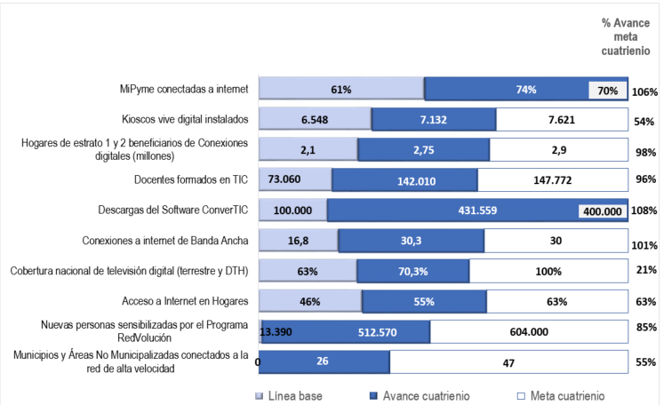
Indicadores SINERGIA 4T-2017
Apropiación de las tecnologías de la información y las comunicaciones
Fuente: Sistema Nacional de Evaluación de Gestión y Resultados – SINERGIA (Corte 31 de diciembre de 2017)

Slide 21
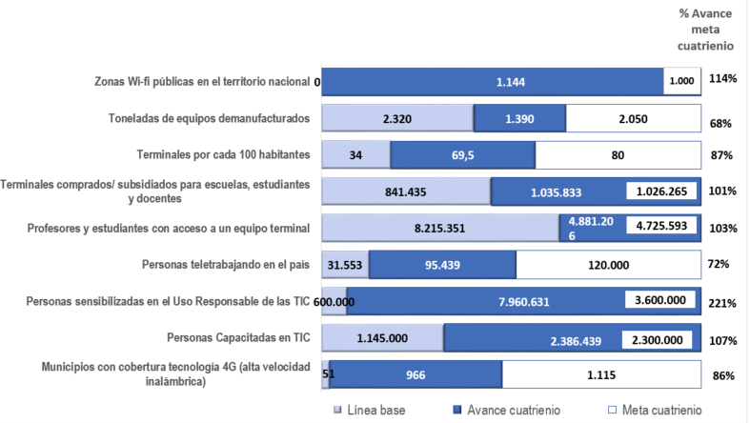
Indicadores SINERGIA 4T-2017
Apropiación de las tecnologías de la información y las comunicaciones
Fuente: Sistema Nacional de Evaluación de Gestión y Resultados – SINERGIA (Corte 31 de diciembre de 2017)

Slide 22
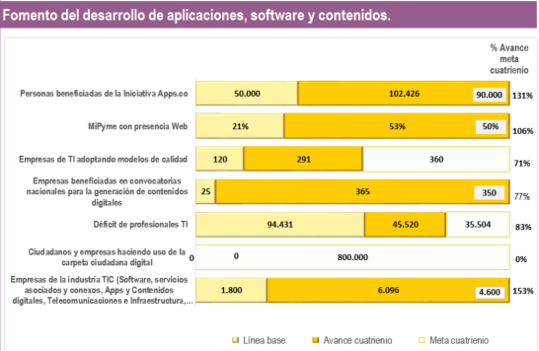
Indicadores SINERGIA 4T-2017
Fuente: Sistema Nacional de Evaluación de Gestión y Resultados – SINERGIA (Corte 31 de diciembre de 2017)

Slide 23
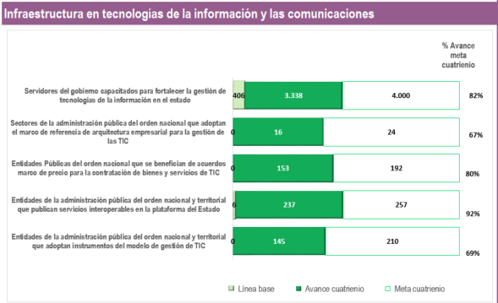
Indicadores SINERGIA 4T-2017
Fuente: Sistema Nacional de Evaluación de Gestión y Resultados – SINERGIA (Corte 30 de diciembre de 2017)

Slide 24
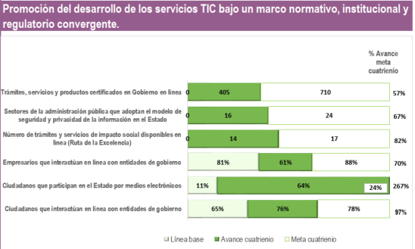
Indicadores SINERGIA 4T-2017
Fuente: Sistema Nacional de Evaluación de Gestión y Resultados – SINERGIA (Corte 30 de septiembre de 2017)

Slide 25
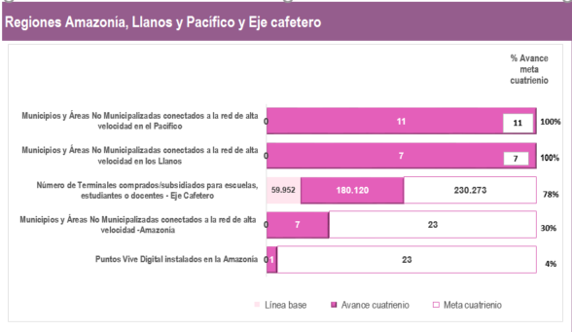
Indicadores SINERGIA 4T-2017
Fuente: Sistema Nacional de Evaluación de Gestión y Resultados – SINERGIA (Corte 30 de septiembre de 2017)

Slide 26
Anexo 3 AVANCES EVALUACIÓN FURAG POR ENTIDAD
Consideraciones tenidas en cuenta en la evaluación.

Slide 27
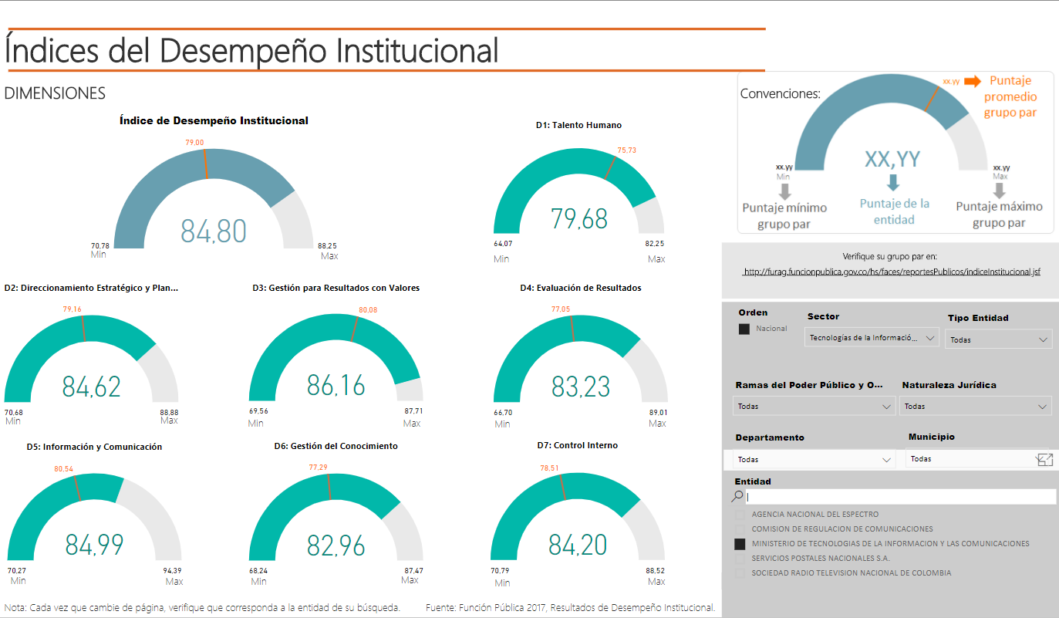
Avance cuarto trimestre

Slide 28
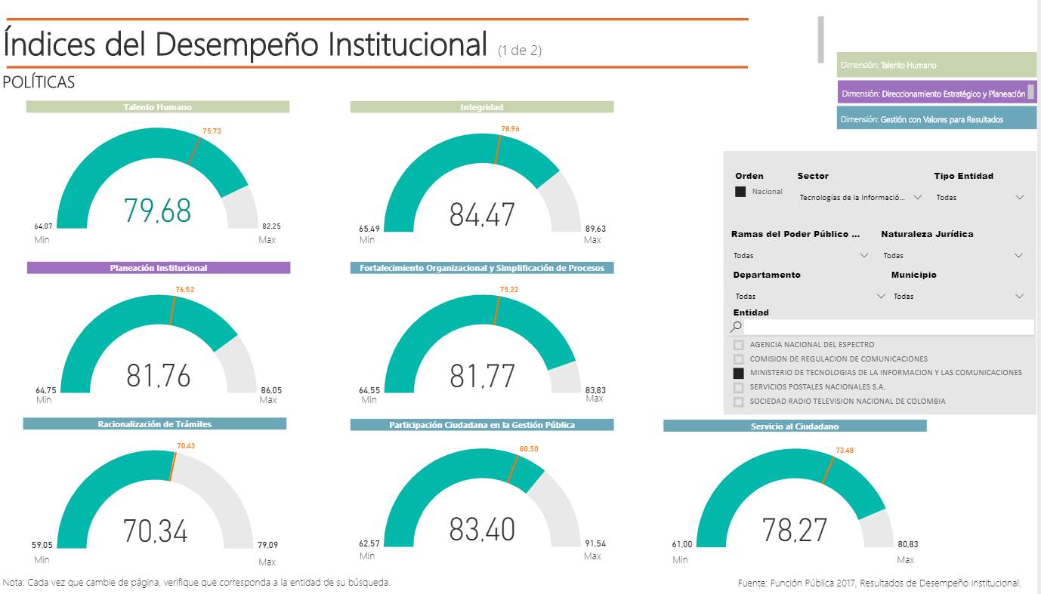
Avance cuarto trimestre

Slide 29
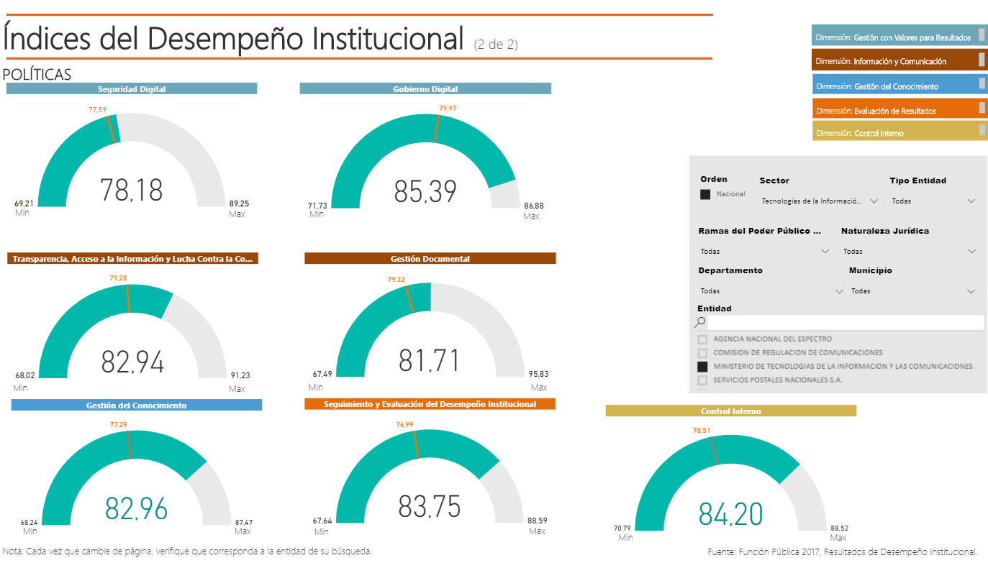
Avance cuarto trimestre

Slide 30
Avance por dimensión

Slide 31
Avance por política

Slide 32
Dimensiones y políticas con Alertas
 | Puntaje | Quintil | Máximo Par | Referente par | Máximo sector | Referente sector
POL08: Índice de Racionalización de Trámites | 70,3 | 3 | 79,1 | Ministerio de relaciones exteriores | 75,2 | SPN
POL11: Índice de Seguridad Digital | 78,2 | 3 | 89,3 | Dirección General De La Policía Nacional | 82,6 | SPN

Slide 33
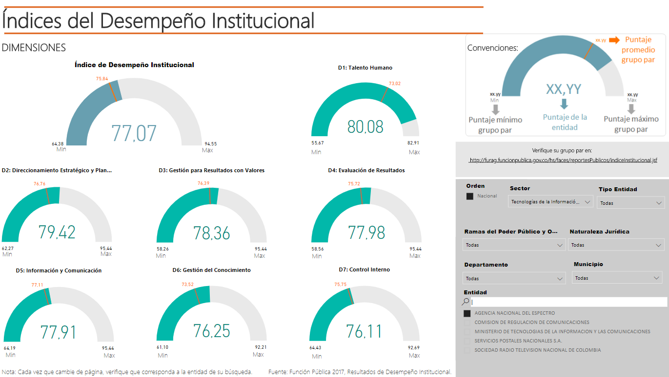
Avance Cuarto Trimestre

Slide 34
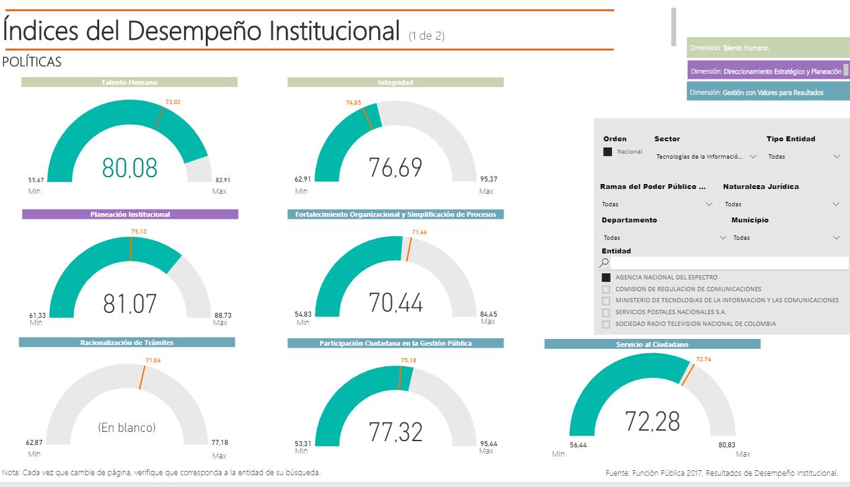
Avance Cuarto Trimestre

Slide 35
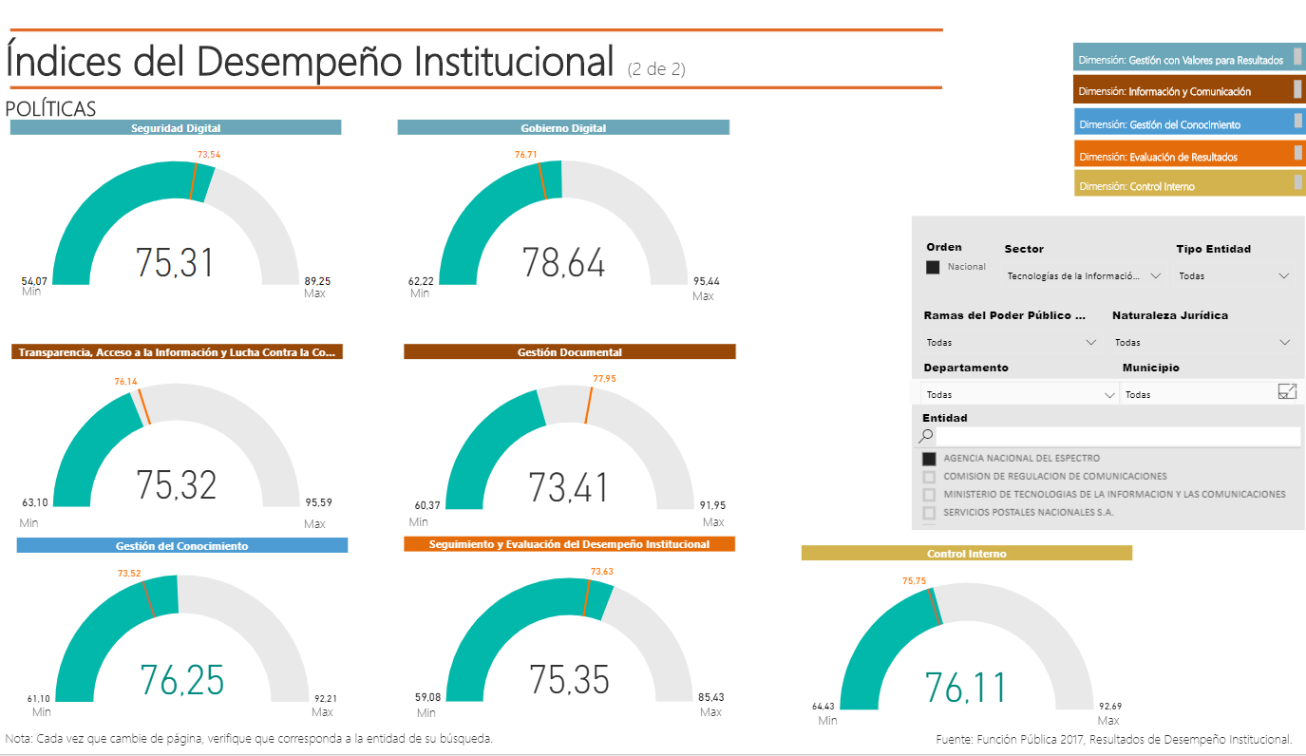
Avance Cuarto Trimestre

Slide 36
Avance por dimensión

Slide 37
Avance por política

Slide 38
Dimensiones y políticas con Alertas
 | Puntaje | Quintil | Máximo Par | Referente par | Máximo sector | Referente sector
POL05: Índice de Fortalecimiento Organizacional y Simplificación de Procesos | 70,4 | 2 | 84,5 | Superintendencia del subsidio familiar | 83,9 | CRC
POL06: Índice de Servicio al Ciudadano | 72,3 | 2 | 80,8 | Fondo de garantías de instituciones financieras | 80,8 | SPN
POL09: Índice de Gestión Documental | 73,4 | 2 | 91,9 | Agencia del inspector general de tributos, rentas y contribuciones parafiscales | 89,9 | SPN

Slide 39
Dimensiones y políticas con Alertas
 | Puntaje | Quintil | Máximo Par | Referente par | Máximo sector | Referente sector
Índice de Desempeño Institucional | 77,1 | 3 | 94,5 | Agencia del inspector general de tributos, rentas y contribuciones parafiscales | 95,4 | SPN
D2: Direccionamiento Estratégico y Planeación | 79,4 | 3 | 95,4 | Agencia del inspector general de tributos, rentas y contribuciones parafiscales | 94 | SPN
D5: Información y Comunicación | 77,9 | 3 | 95,4 | Agencia del inspector general de tributos, rentas y contribuciones parafiscales | 95,4 | SPN
D7: Control Interno | 76,1 | 3 | 92,7 | Agencia del inspector general de tributos, rentas y contribuciones parafiscales | 96,8 | SPN
POL04: Índice Transparencia, Acceso a la Información y lucha contra la Corrupción | 75,3 | 3 | 95,6 | Agencia del inspector general de tributos, rentas y contribuciones parafiscales | 93,4 | SPN
POL10: Índice de Gobierno Digital | 78,6 | 3 | 95,4 | Agencia del inspector general de tributos, rentas y contribuciones parafiscales | 91,8 | SPN
POL11: Índice de Seguridad Digital | 75,3 | 3 | 89,3 | Agencia del inspector general de tributos, rentas y contribuciones parafiscales | 82,6 | SPN

Slide 40
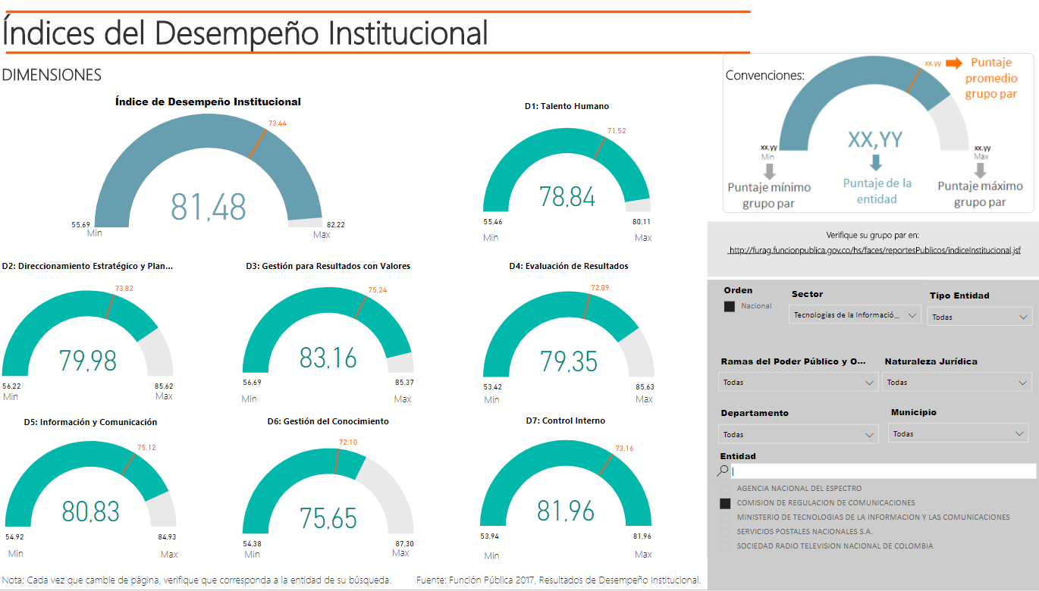
Avance cuarto trimestre

Slide 41
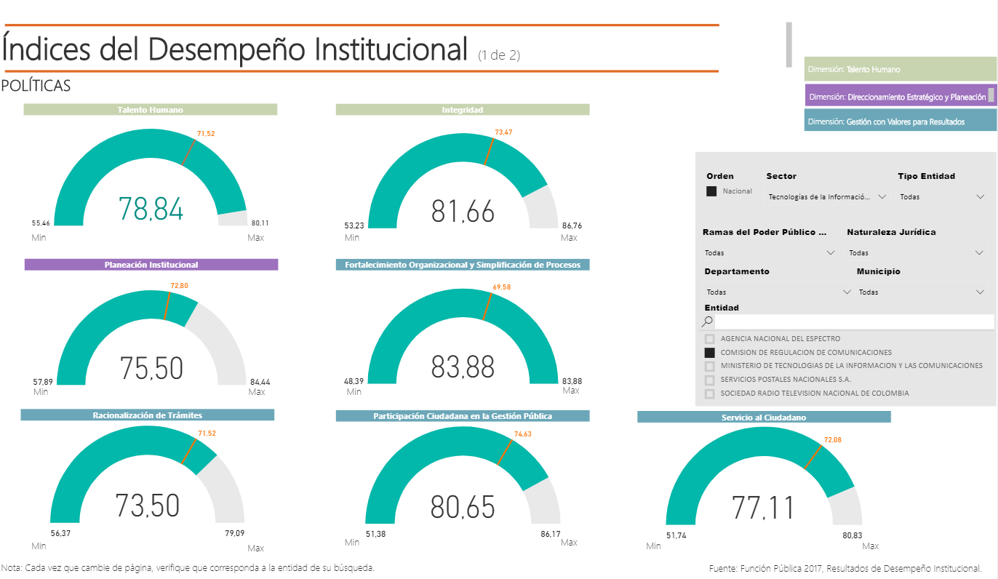
Avance cuarto trimestre

Slide 42
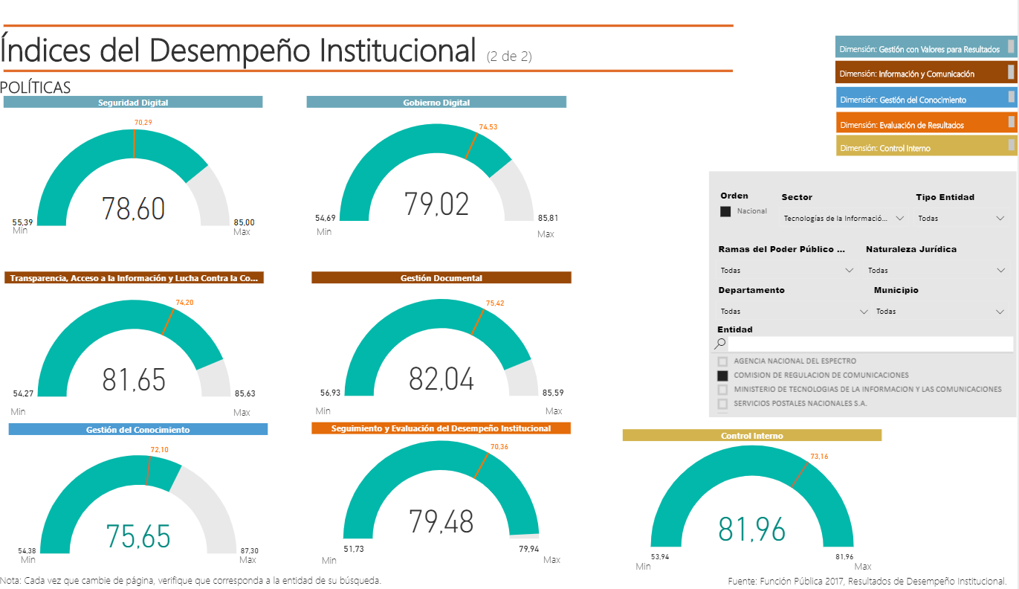
Avance cuarto trimestre

Slide 43
Avance por dimensión

Slide 44
Avance por política

Slide 45
Dimensiones y políticas con Alertas
 | Puntaje | Quintil | Máximo Par | Referente par | Máximo sector | Referente sector
POL01: Índice de Planeación Institucional | 75,5 | 3 | 84,4 | INSTITUTO NACIONAL DE FORMACION TECNICA PROFESIONAL DE SAN JUAN DEL CESAR | 89,6 | SPN
POL08: Índice de Racionalización de Trámites | 73,5 | 3 | 79,1 | FUERZA AEREA COLOMBIANA | 75,2 | SPN

Slide 46
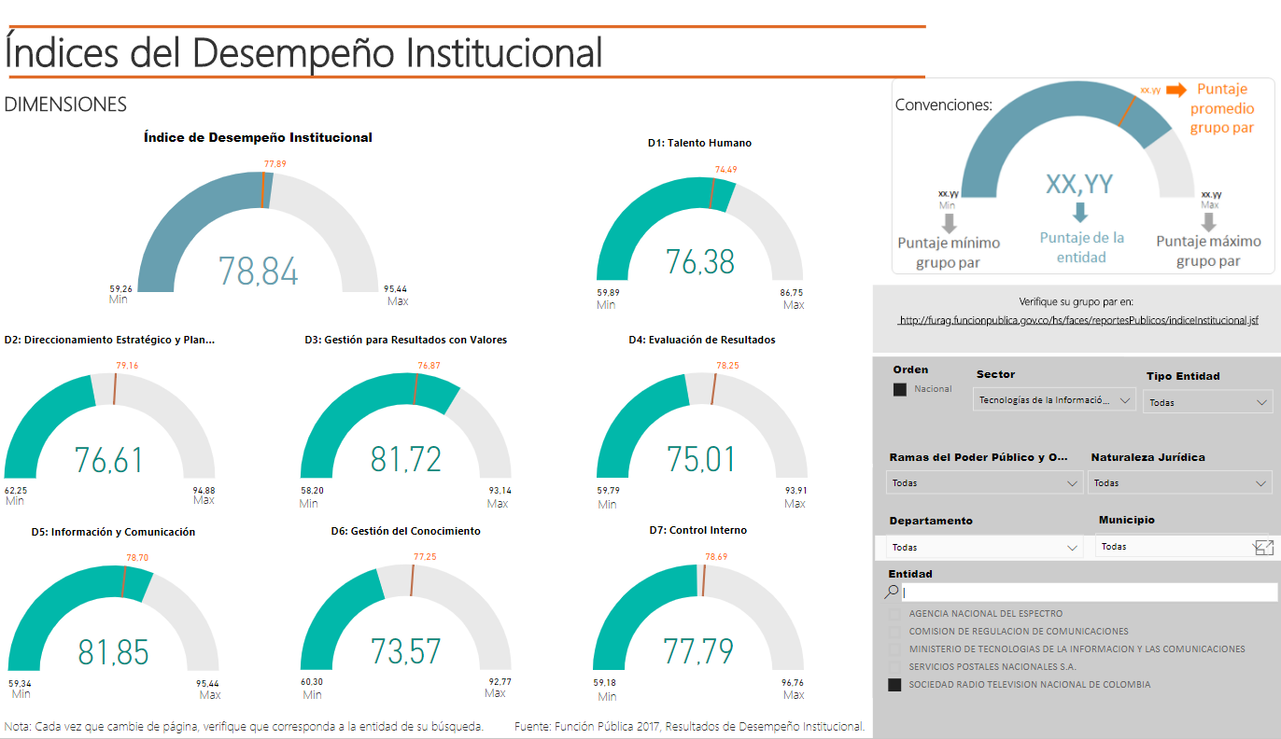
Avance cuarto trimestre

Slide 47
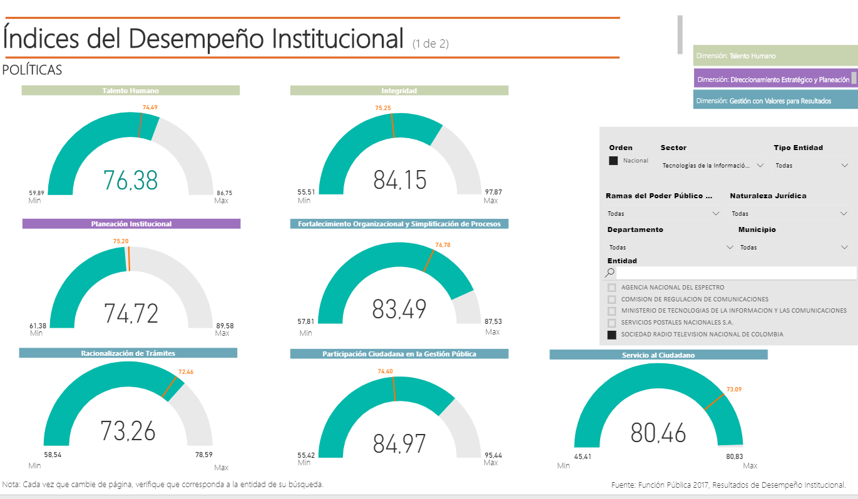
Avance cuarto trimestre

Slide 48
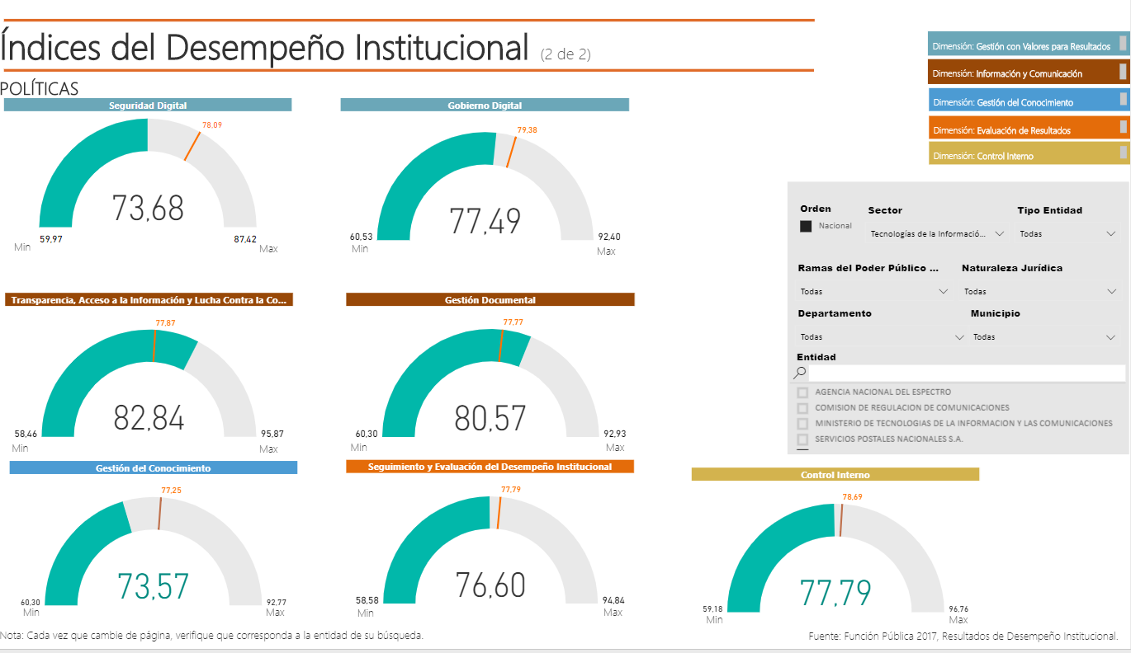
Avance cuarto trimestre

Slide 49
Avance por dimensión

Slide 50
Avance por política

Slide 51
Dimensiones y políticas con Alertas
 | Puntaje | Quintil | Máximo Par | Referente par | Máximo sector | Referente sector
D2: Direccionamiento Estratégico y Planeación | 76,6 | 2 | 94,9 | CAJA PROMOTORA DE VIVIENDA MILITAR Y DE POLICIA | 94 | SPN
D4: Evaluación de Resultados | 75,0 | 2 | 93,9 | CAJA PROMOTORA DE VIVIENDA MILITAR Y DE POLICIA | 93,6 | SPN
D6: Gestión del Conocimiento | 73,6 | 2 | 92,8 | CAJA PROMOTORA DE VIVIENDA MILITAR Y DE POLICIA | 90,8 | SPN
POL10: Índice de Gobierno Digital | 77,5 | 2 | 92,4 | CAJA PROMOTORA DE VIVIENDA MILITAR Y DE POLICIA | 91,8 | SPN
POL11: Índice de Seguridad Digital | 73,7 | 1 | 87,4 | CAJA PROMOTORA DE VIVIENDA MILITAR Y DE POLICIA | 82,6 | SPN
POL13: Índice de Seguimiento y Evaluación del Desempeño Institucional | 76,6 | 2 | 94,8 | CAJA PROMOTORA DE VIVIENDA MILITAR Y DE POLICIA | 94 | SPN
D1: Talento Humano | 76,4 | 3 | 86,7 | CAJA PROMOTORA DE VIVIENDA MILITAR Y DE POLICIA | 80,7 | SPN
D7: Control Interno | 77,8 | 3 | 96,8 | SERVICIOS POSTALES NACIONALES S.A. | 96,8 | SPN
POL01: Índice de Planeación Institucional | 74,7 | 3 | 89,6 | SERVICIOS POSTALES NACIONALES S.A. | 89,6 | SPN
POL08: Índice de Racionalización de Trámites | 73,3 | 3 | 78,6 | CAJA PROMOTORA DE VIVIENDA MILITAR Y DE POLICIA | 75,2 | SPN

Slide 52
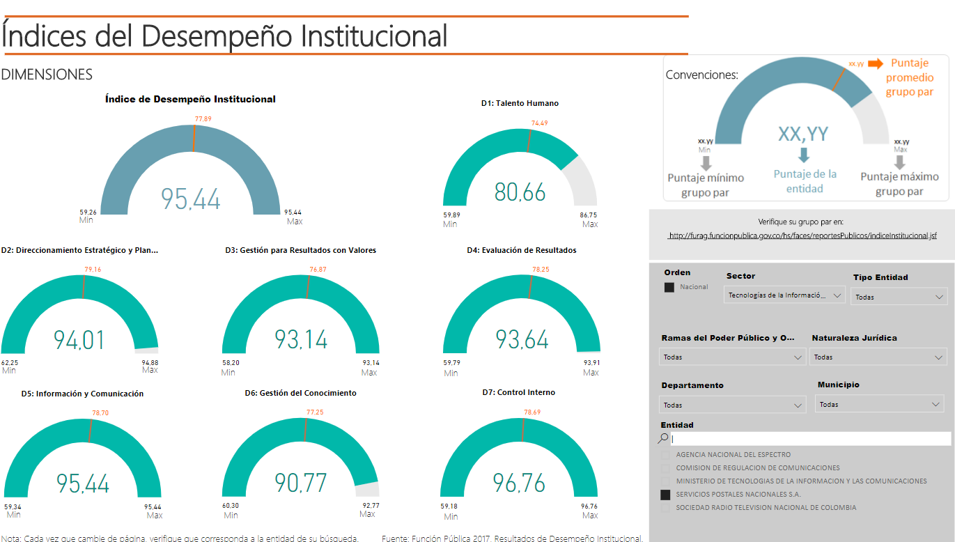
Avance cuarto trimestre

Slide 53
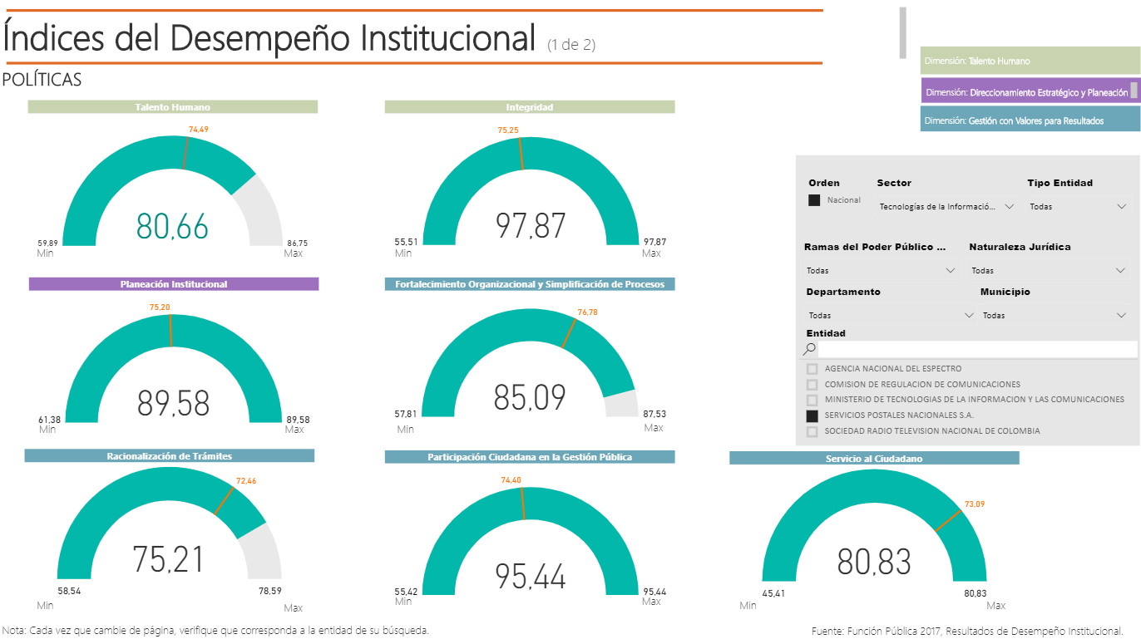
Avance cuarto trimestre

Slide 54
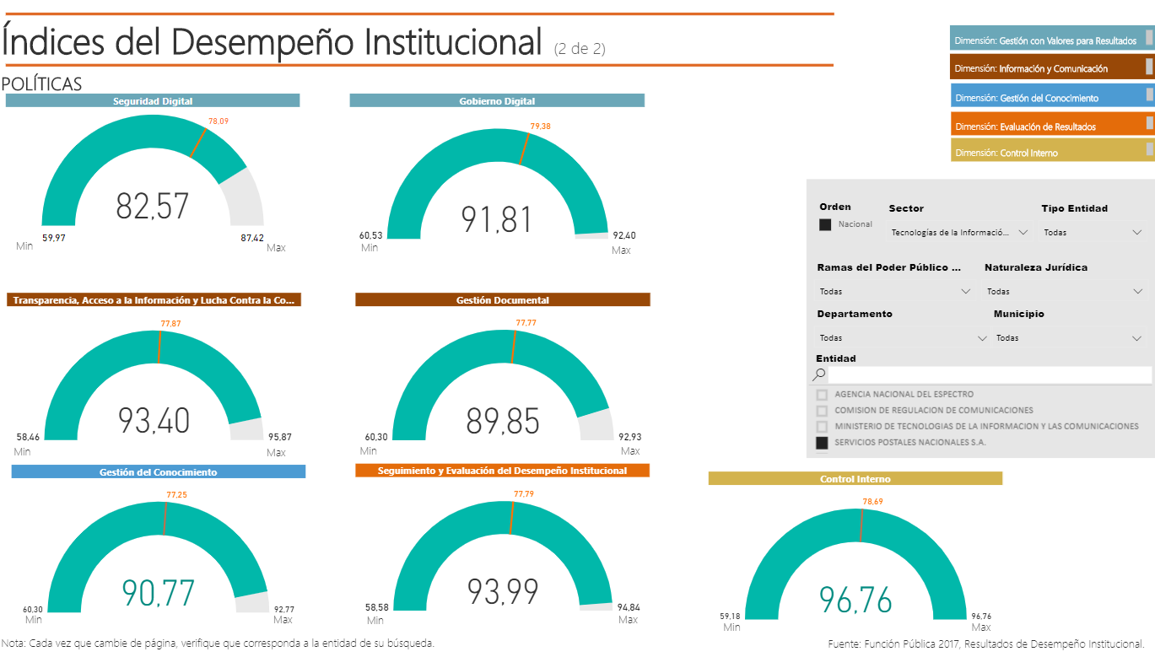
Avance cuarto trimestre

Slide 55
Avance por dimensión

Slide 56
Avance por política

Slide 57
Dimensiones y políticas con Alertas
No hay alertas

Slide 58
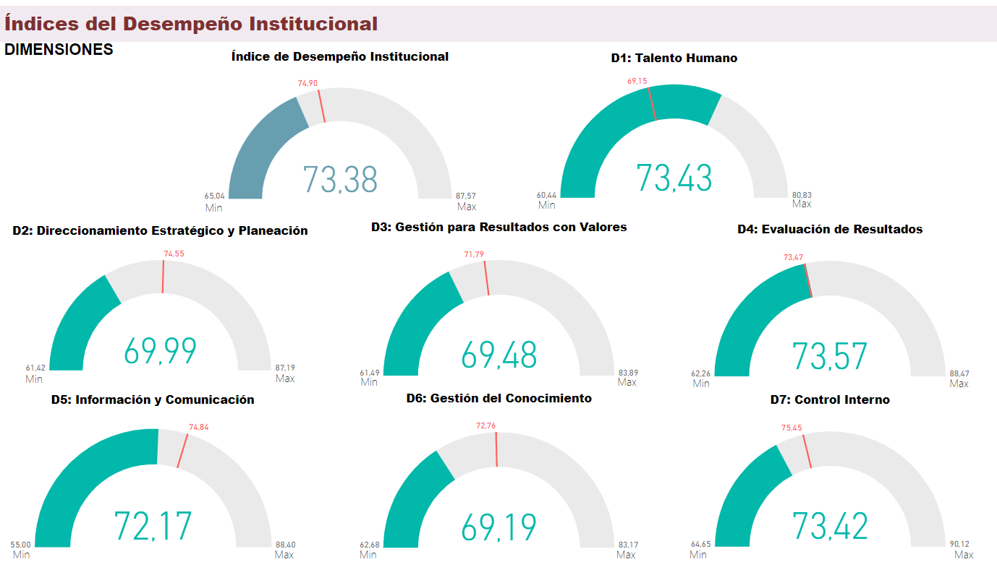
Avance cuarto trimestre

Slide 59
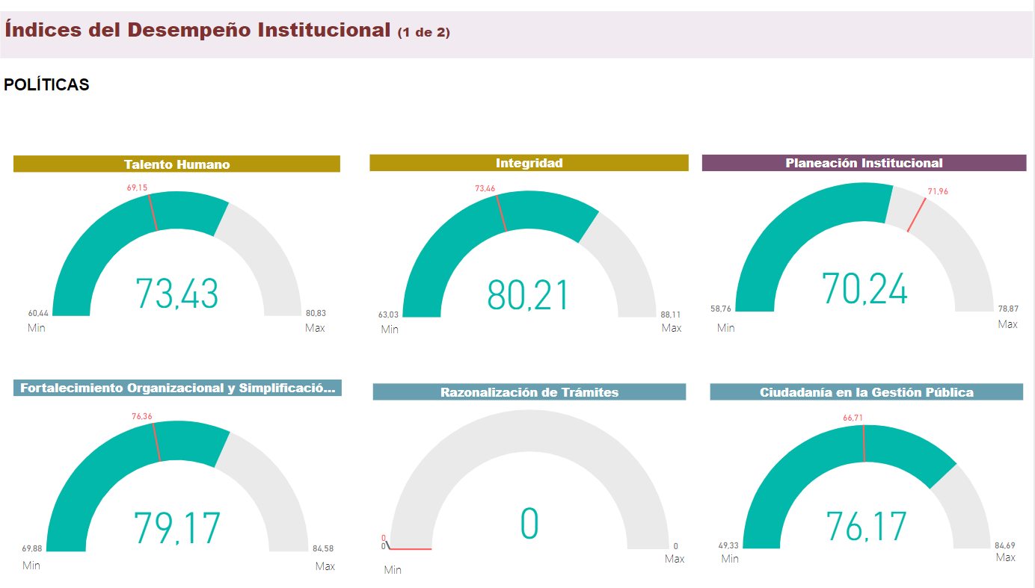
Avance cuarto trimestre

Slide 60
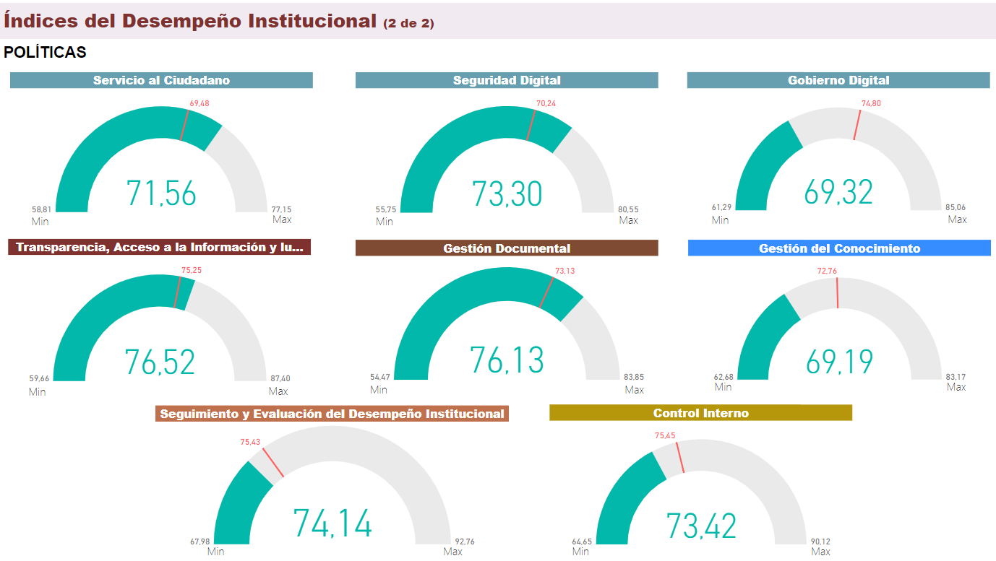
Avance cuarto trimestre

Slide 61
Avance por dimensión

Slide 62
Avance por política

Slide 63
Dimensiones y políticas con Alertas
 | Puntaje | Quintil | Máximo Par | Referente par | Máximo sector | Referente sector
D2: Direccionamiento Estratégico y Planeación | 70,0 | 2 | 87,2 | BANCO DE LA REPUBLICA | 94 | SPN
D3: Gestión para Resultados con Valores | 69,5 | 2 | 83,9 | CONSEJO SUPERIOR DE LA JUDICATURA | 93,1 | SPN
D5: Información y Comunicación | 72,2 | 2 | 88,4 | BANCO DE LA REPUBLICA | 95,4 | SPN
D6: Gestión del Conocimiento | 69,2 | 2 | 83,2 | BANCO DE LA REPUBLICA | 90,8 | SPN
POL01: Índice de Planeación Institucional | 70,2 | 2 | 78,9 | CONSEJO SUPERIOR DE LA JUDICATURA | 89,6 | SPN
POL10: Índice de Gobierno Digital | 69,3 | 1 | 85,1 | BANCO DE LA REPUBLICA | 91,8 | SPN
Índice de Desempeño Institucional | 73,4 | 3 | 87,6 | BANCO DE LA REPUBLICA | 95,4 | SPN
D4: Evaluación de Resultados | 73,6 | 3 | 88,5 | BANCO DE LA REPUBLICA | 93,6 | SPN
D7: Control Interno | 73,4 | 3 | 90,1 | BANCO DE LA REPUBLICA | 96,8 | SPN
POL06: Índice de Servicio al Ciudadano | 71,6 | 3 | 77,1 | BANCO DE LA REPUBLICA | 85,1 | SPN
POL11: Índice de Seguridad Digital | 73,3 | 3 | 80,6 | BANCO DE LA REPUBLICA | 82,6 | SPN
POL13: Índice de Seguimiento y Evaluación del Desempeño Institucional | 74,1 | 3 | 92,8 | BANCO DE LA REPUBLICA | 94 | SPN

Slide 64
2017
Ministerio de Tecnologías
de la Información y las Comunicaciones
Tel:+57(1) 344 34 60
Edif. Murillo Toro Cra. 8a entre calles 12 y 13, Bogotá, Colombia - Código Postal 111711
www.mintic.gov.co – www.vivedigital.gov.co

